Slide 1
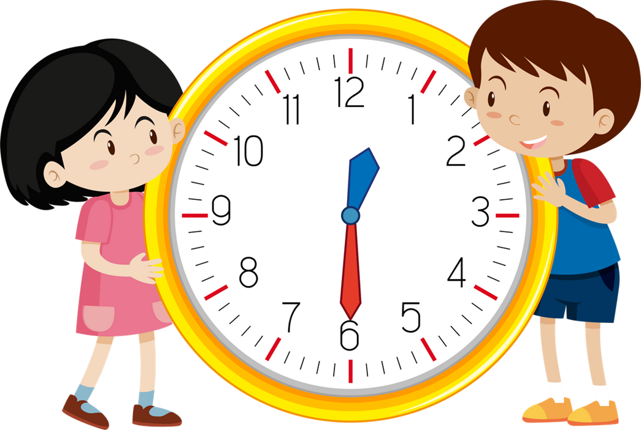
NGÀY - GIỜ, GIỜ - PHÚT, NGÀY - THÁNG
Chủ đề 6

Slide 3
AI NHANH AI ĐÚNG?
Không mắt, không tai, không mũi,…
Hễ đâu có mặt, ai ai cũng nhìn!
Chẳng nói mà ai cũng tin
Sáng, chiều, sớm, muộn cứ nhìn biết ngay.
Là cái gì?

Slide 4
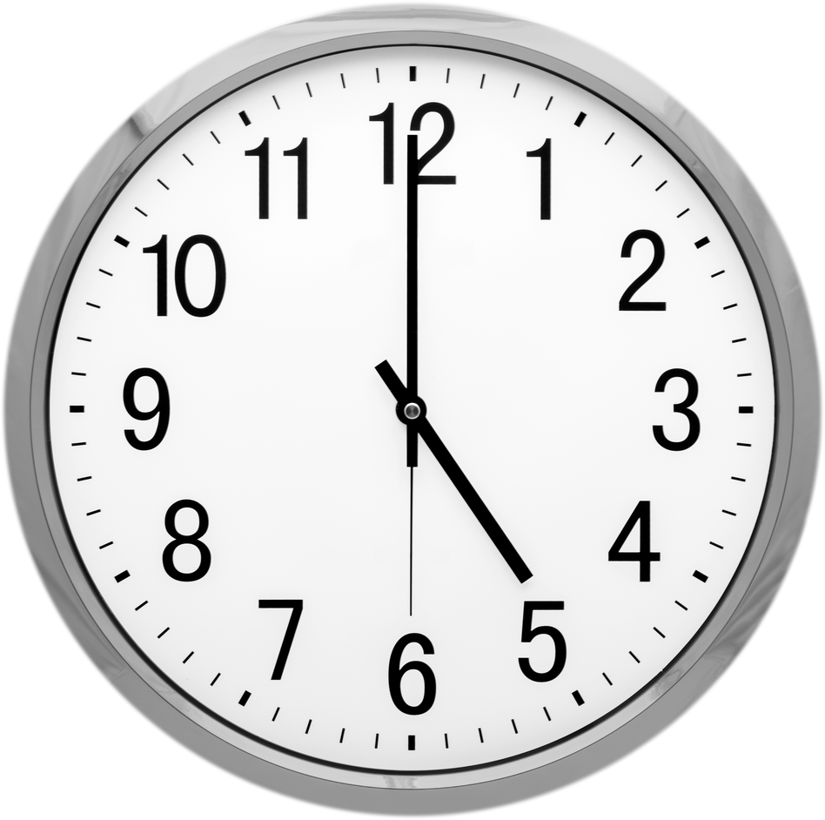
Là cái
đồng hồ.

Slide 5
Toán: Ngày - giờ , giờ - phút (tiết 1)

Slide 6
Khám phá

Slide 7
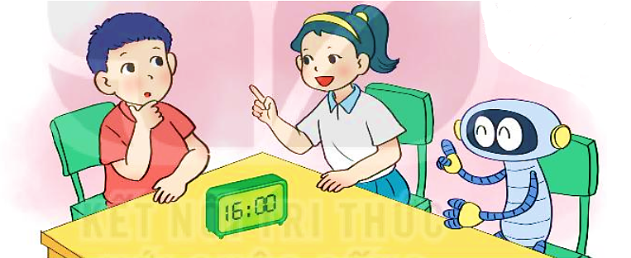
a)
Một ngày có bao nhiêu giờ và một giờ có bao nhiêu phút nhỉ?

Slide 8
12 số
Kim phút
Trên mặt đồng hồ có bao nhiêu số?
Trên đồng hồ có bao nhiêu kim? Đó là những kim gì?
Kim giờ
Kim giây

Slide 9
Mỗi một khoảng cách từ số này đến số kia kế tiếp trên mặt đồng hồ được tính là bao nhiêu phút?
5 phút
? phút

Slide 10
Một giờ có bao nhiêu phút?

Slide 11
Một giờ có bao nhiêu phút?
Một giờ có 60 phút.

Slide 12
Một ngày có bao nhiêu giờ?
Một ngày có 24 giờ.

Slide 13
a)
Một ngày
có 24 giờ.
Một ngày có bao nhiêu giờ và một giờ có bao nhiêu phút nhỉ?
Một giờ có
60 phút.

Slide 14
Một ngày có 24 giờ.
Một giờ có 60 phút.

Slide 15
b) 24 giờ trong một ngày được tính từ 12 giờ đêm hôm trước đến 12 giờ đêm hôm sau.

Slide 16
b)
Phiếu học tập Thời gian biểu của em - Buổi sáng, em thức dậy lúc .... giờ. - Buổi trưa, em ăn cơm trưa lúc .... giờ. - Buổi chiều, em đi học về lúc .... giờ chiều. - Buổi tối, em học bài lúc .... giờ tối. - 12 giờ đêm, em đang ......................

Slide 17
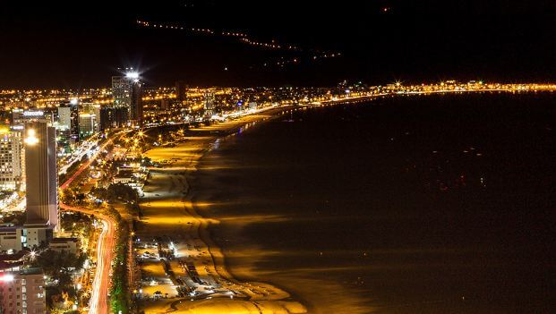
b) 24 giờ trong một ngày được tính từ 12 giờ đêm hôm trước đến 12 giờ đêm hôm sau.
Một ngày được chia thành 5 buổi:
Sáng Trưa Chiều Tối Đêm

Slide 18
Buổi | Các giờ đúng
Sáng | 1 giờ sáng, 2 giờ sáng, 3 giờ sáng, 4 giờ sáng, 5 giờ sáng, 6 giờ sáng, 7 giờ sáng, 8 giờ sáng, 9 giờ sáng, 10 giờ sáng
Trưa | 11 giờ trưa, 12 giờ trưa
Chiều | 1 giờ chiều (13 giờ), 2 giờ chiều (14 giờ), 3 giờ chiều (15 giờ), 4 giờ chiều (16 giờ), 5 giờ chiều (17 giờ), 6 giờ chiều (18 giờ)
Tối | 7 giờ tối (19 giờ), 8 giờ tối (20 giờ), 9 giờ tối (21 giờ)
Đêm | 10 giờ đêm (22 giờ), 11 giờ đêm (23 giờ), 12 giờ đêm (24 giờ)

Slide 19
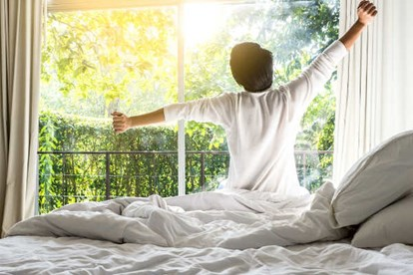
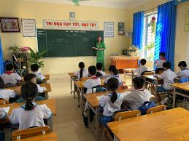
CÁCH ĐỌC GIỜ THEO BUỔI
Sáng:
1 giờ sáng
2 giờ sáng
3 giờ sáng
4 giờ sáng
5 giờ sáng
Sáng:
6 giờ sáng
7 giờ sáng
8 giờ sáng
9 giờ sáng
10 giờ sáng

Slide 20
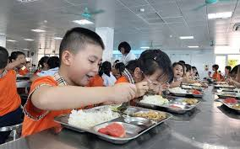
CÁCH ĐỌC GIỜ THEO BUỔI
Trưa:
11 giờ trưa
12 giờ trưa

Slide 21
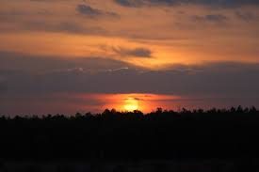
CÁCH ĐỌC GIỜ THEO BUỔI
Chiều:
1 giờ chiều (13 giờ)
2 giờ chiều (14 giờ)
3 giờ chiều (15 giờ)
4 giờ chiều (16 giờ)
5 giờ chiều (17 giờ)
6 giờ chiều (18 giờ)

Slide 22
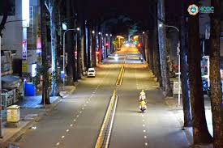
CÁCH ĐỌC GIỜ THEO BUỔI
Tối:
7 giờ tối (19 giờ)
8 giờ tối (20 giờ)
9 giờ tối (21 giờ)

Slide 23
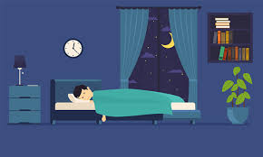
CÁCH ĐỌC GIỜ THEO BUỔI
Đêm:
10 giờ đêm (22 giờ)
11 giờ đêm (23 giờ)
12 giờ đêm (24 giờ)

Slide 24
12 giờ trưa
0 giờ sáng
11 giờ trưa
12
1 giờ sáng
11
1
10 giờ sáng
10
2
2 giờ sáng
9 giờ sáng
9
3
3 giờ sáng
8 giờ sáng
8
4
4 giờ sáng
7
5
6
5 giờ sáng
7 giờ sáng
6 giờ sáng

Slide 25
12 giờ đêm (24 giờ)
11 giờ đêm
(23 giờ)
12
1 giờ chiều
(13 giờ)
11
1
10 giờ đêm
(22 giờ)
10
2 giờ chiều
(14 giờ)
2
9 giờ tối
(21 giờ)
9
3
3 giờ chiều (15 giờ)
8 giờ tối
(20 giờ)
8
4
4 giờ chiều
(16 giờ)
7
5
7 giờ tối
(19 giờ)
6
5 giờ chiều
(17 giờ)
6 giờ chiều
(18 giờ)

Slide 26
1
Số
?
10
4
8

Slide 27
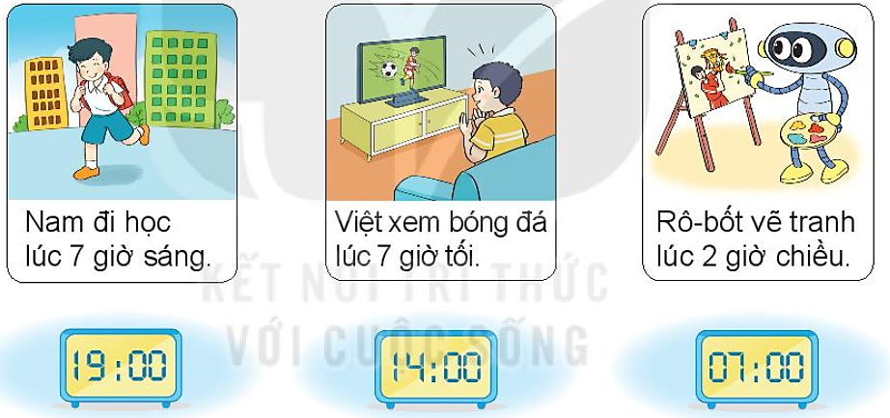
2
Tìm đồng hồ chỉ thời gian thích hợp với mỗi bức tranh.

Slide 28
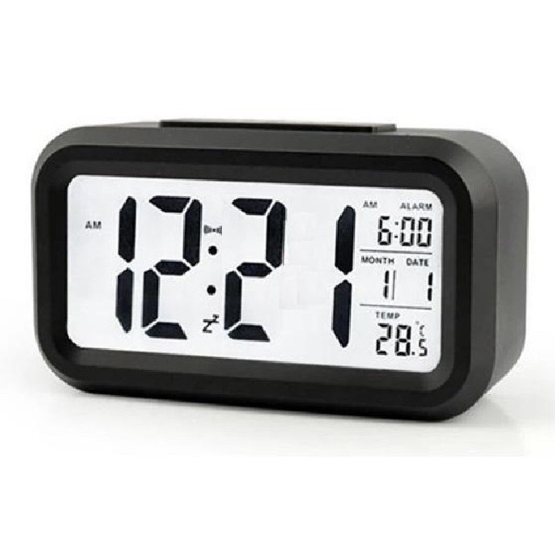
ĐỒNG HỒ ĐIỆN TỬ

Slide 29
2
Tìm đồng hồ chỉ thời gian thích hợp với mỗi bức tranh.

Slide 30
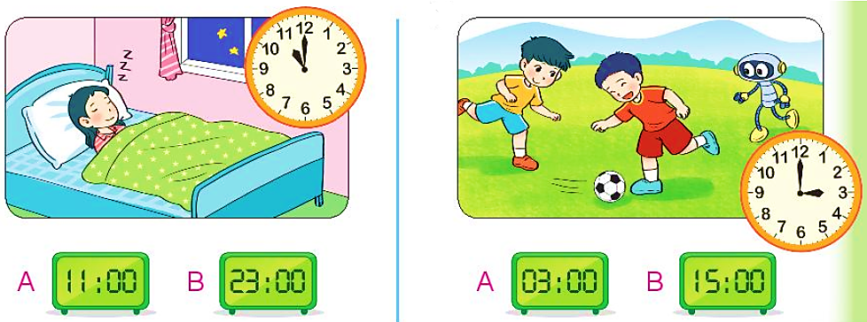
3
Chọn đồng hồ chỉ thời gian thích hợp với mỗi bức tranh.
a)
b)

Slide 31
VẬN DỤNG
Notes:
Tác giả bộ ppt Toán + Tiếng Việt các lớp 1, 2, 3: Phan Thị Linh – Đà Nẵng
Sđt lh: 0916.604.268
+ Zalo: 0916.604.268
+ Facebook cá nhân: https://www.facebook.com/nhilinh.phan/
+ Nhóm chia sẻ tài liệu: https://www.facebook.com/groups/443096903751589
Hãy liên hệ chính chủ sản phẩm để được hỗ trợ và đồng hành trong suốt năm học nhé!

Slide 32
NHẮC LẠI KIẾN THỨC
Một ngày
có ........ giờ.
Một giờ
có ....... phút.
24
60

Slide 33
QUAY ĐỒNG HỒ THEO YÊU CẦU
Em đi học lúc 13 giờ.
Em đi ngủ lúc 22 giờ.

Slide 34
HƯỚNG DẪN VỀ NHÀ
* Hoàn thành các bài tập trong Vở Bài tập.
* Đọc và chuẩn bị trước bài: Ngày – Tháng.

